Slide 1



REFORMA LOKALNE I PODRUČNE (REGIONALNE) SAMOUPRAVE
Zagreb, 17. svibnja 2016.

Slide 2
Sadržaj prezentacije
Javna uprava Republici Hrvatskoj / koncept reforme
Aktivnosti Vlade Republike Hrvatske u području reforme javne uprave
Modernizacija javne uprave
Konceptualni okvir za reformu lokalne samouprave u RH

Slide 3
JAVNA UPRAVA U REPUBLICI HRVATSKOJ
Vlada Republike Hrvatske
Uredi Vlade RH (13)
MINISTARSTVA (20)
DRŽAVNE UPRAVNE ORGANIZACIJE (7)
DRŽAVNI UREDI (4)
PODRUČNE JEDINICE (1279)
PODRUČNE JEDINICE
UREDI DRŽAVNE UPRAVE (20)
ISPOSTAVE (91)
Lokalna i područna (regionalna) samouprava)
Agencije, zavodi, fondovi, centri... (57+?)
Županije (20 +1)
Gradovi (127)
Općine (428)

Slide 4
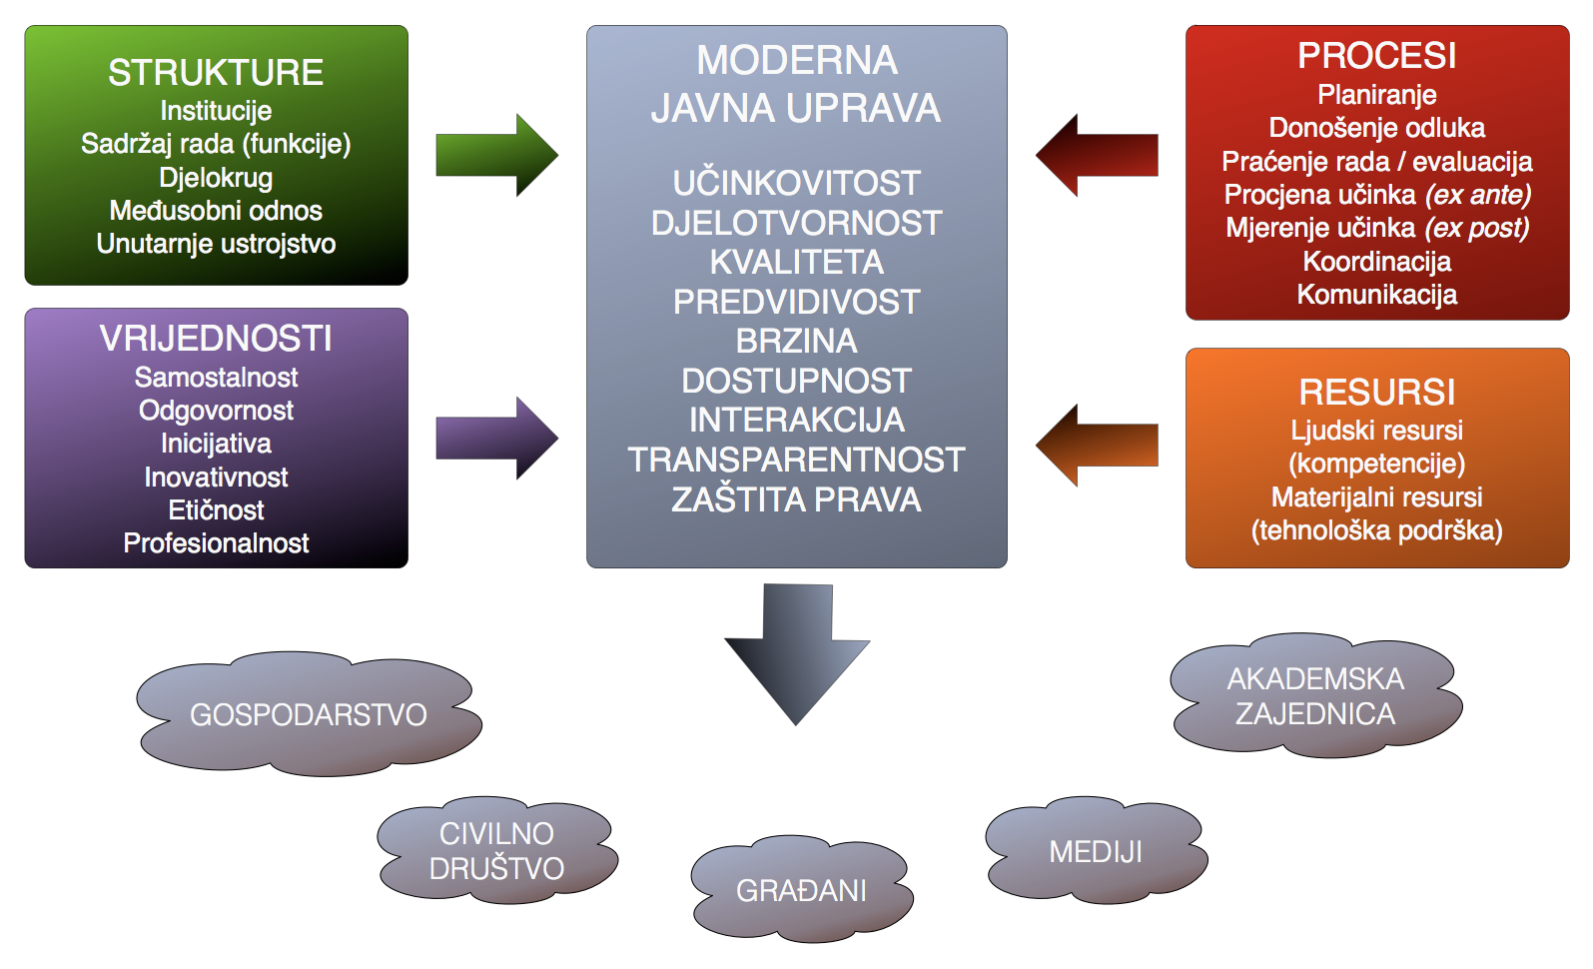
KONCEPT REFORME JAVNE UPRAVE

Slide 5
AKTIVNOSTI U PODRUČJU REFORME JAVNE UPRAVE
Odluka o provedbi reformskih mjera za unaprjeđenje sustava javne uprave (Vlada RH, 24/02/2016)
Definirani temeljni reformski ciljevi i mjere u području javne uprave:
učinkovita javna uprava usmjerena na korisnike;
razvijeni ljudski potencijali za učinkovitu javnu upravu;
kvalitetne i informatizirane javne usluge
Imenovana povjerenstva za razradu akcijskih planova
Povjerenstvo za modernizaciju sustava javne uprave
Povjerenstvo za razvoj ljudskih potencijala u javnoj upravi
Povjerenstvo za informatizaciju javne uprave
Odlukom se slijede i razrađuju temeljne odrednice i sadržaj Strategije reforme javne uprave u razdoblju 2015. – 2020. i Nacionalnog programa reformi za 2015.

Slide 6
MODERNIZACIJA JAVNE UPRAVE - MJERE
Smanjenje fragmentiranosti u obavljanju poslova državne uprave
Uklanjanje preklapanja djelokuga i fragmentiranosti obavljanja upravnih poslova;
Transparentno uređenje sustava državne uprave po funkcionalnom kriteriju;
Smanjenje broja organizacijskih oblika na razini središnjih tijela državne uprave;
Dosljedno razgraničenje nadležnosti za obavljanje upravnih funkcija i poslova;
Utvrđivanje kriterija za prijenos javnih ovlasti (dekoncentracija, delegacija devolucija);
Cjelovito uređenje sustava agencija (kriteriji za osnivanje, pravni status, aktivnosti, upravljačka struktura i odnosi s resornim ministarstvima).
Aktivnosti:
Provedbeni plan za smanjenje broja agencija i drugih pravnih osoba s rokovima provedbe i popisom propisa koji se mijenjaju (travanj 2016.);
Zakon o (javnoj) upravi (listopad 2016.).

Slide 7
MODERNIZACIJA JAVNE UPRAVE - MJERE
Standardiziranje unutarnjeg ustrojstva i unaprjeđenje poslovnih procesa
Jednoobraznost i dosljedno uređenje unutarnjeg ustrojstva tijela državne uprave i pravnih osoba s javnim ovlastima agencijskog tipa,
Standardizacija organizacije obavljanja poslova i poslovnih procesa u tijelima državne uprave
Aktivnosti
Uredbe o načelima za unutarnje ustrojstvo središnjih tijela državne uprave (srpanj 2016.) i područnih tijela državne uprave (prosinac 2016.)
Izmjene uredbi o unutarnjem ustrojstvu središnjih tijela i ureda državne uprave (prosinac 2016.)
Katalozi zajedničkih poslovnih procesa u tijelima državne uprave (ožujak 2017.)
Standardni operativni postupci (SOP) za zajedničke poslovne procese (lipanj 2017.)

Slide 8
MODERNIZACIJA JAVNE UPRAVE - MJERE
Racionalizacija područnih jedinica središnjih tijela državne uprave
Prenošenje inspekcijskih poslova u prvom stupnju i poslove rješavanja u upravnim stvarima u prvom stupnju sa središnjih tijela državne uprave na urede državne uprave u županijama
Smanjenje odnosno pripajanje područnih jedinica i ispostava središnjih tijela državne uprave uredima državne uprave u županijama
Aktivnosti:
Provedbeni plan za prenošenje poslova ispostava središnjih tijela na urede državne uprave u županijama (prosinac 2016.)
Izmjene zakona kojima se uređuje obavljanje prvostupanjskih poslova središnjih tijela državne uprave (listopad 2016.)
Izmjene uredbi o unutarnjem ustrojstvu središnjih tijela državne uprave i ureda državne uprave (prosinac 2016.)
Akcijski plan za pripajanje područnih jedinica i ispostava središnjih tijela na urede državne uprave (prosinac 2016.)

Slide 9
MODERNIZACIJA JAVNE UPRAVE - MJERE
Funkcionalna i fiskalna decentralizacija i postizanje optimalnog teritorijalnog ustroja
Definiranje indikatora za utvrđivanje stupnja razvoja JLP(R)S (demografski, geografski, socijalni, gospodarski, infrastrukturni, fiskalni)
Razrada opcija (policy modeli) za teritorijalnu i funkcionalnu organizaciju lokalne i područne samouprave analiza financijskog učinka predloženih opcija i odabir modela s planom implementacije
Utvrđivanje mehanizama poticaja za dobrovoljno spajanje jedinica lokalne samouprave
Aktivnosti:
Baza prikupljenih podataka i smjernice za izradu policy modela (lipanj 2016.)
Odluka Vlade Republike Hrvatske o provedbi reforme lokalne samouprave temeljem privaćenog policy modela (prosinac 2016.)

Slide 10
KONCEPT REFORME LOKALNE I PODRUČNE (REGIONALNE) SAMOUPRAVE

Slide 11
FRAGMENTIRANI I HOLISTIČKI PRISTUP
FRAGMENTIRANI PRISTUP REFORMI
jednostavan i brz
formaliziran (uglavnom usmjeren na promjene propisa)
ciljevi su formalno definirani (“reforma radi reforme”)
temeljen na parcijalnim (političkim, statusnim) interesima
nije participativan
u konačnici neučinkovit
HOLISTIČKI PRISTUP REFORMI
uzima u obzir dimenzije sustava i njihovu međovisnost
uzima u obzir interakciju sustava s okolinom (kontekst)
jasno utvrđeni ciljevi, participativan, razrađen u fazama
vodi računa o dugoročnoj održivosti rješenja
zahtjeva primjenu različitih instrumenata (mjera) - pravnih, organizacijskih, tehničkih, financijskih - kao i razvoj ljudskih potencijala na središnjoj i lokalnoj razini.

Slide 12
DIMENZIJE LOKALNE SAMOUPRAVE
Politička dimenzija
temeljna načela lokalne samouprave, politička autonomiju, lokalna politička struktura, lokalni izbori, drugi oblici sudjelovanja javnosti u lokalnim demokratskim procesima
Teritorijalna dimenzija
upravno-teritorijalna podjela, razine organizacije lokalne i područne (regionalne) samouprave
Organizacijska dimenzija
tijela lokalne i područne (regionalne) samouprave, unutarnja organizacija, odnosi s višim razinama vlasti - praćenje rada (nadzora), koordinacija i podrške rada
Funkcionalna dimenzija
opća načela za podjelu nadležnosti, specifična podjela funkcija i zadataka, primjena utvrđenih standarda cijene i kvalitete javnih usluga
Financijska dimenzija
izvori financiranja, instrumenti prikupljanja i raspodjele lokalnih prihoda, transferi i financijska podršku u obavljanju decentraliziranih poslova

Slide 13
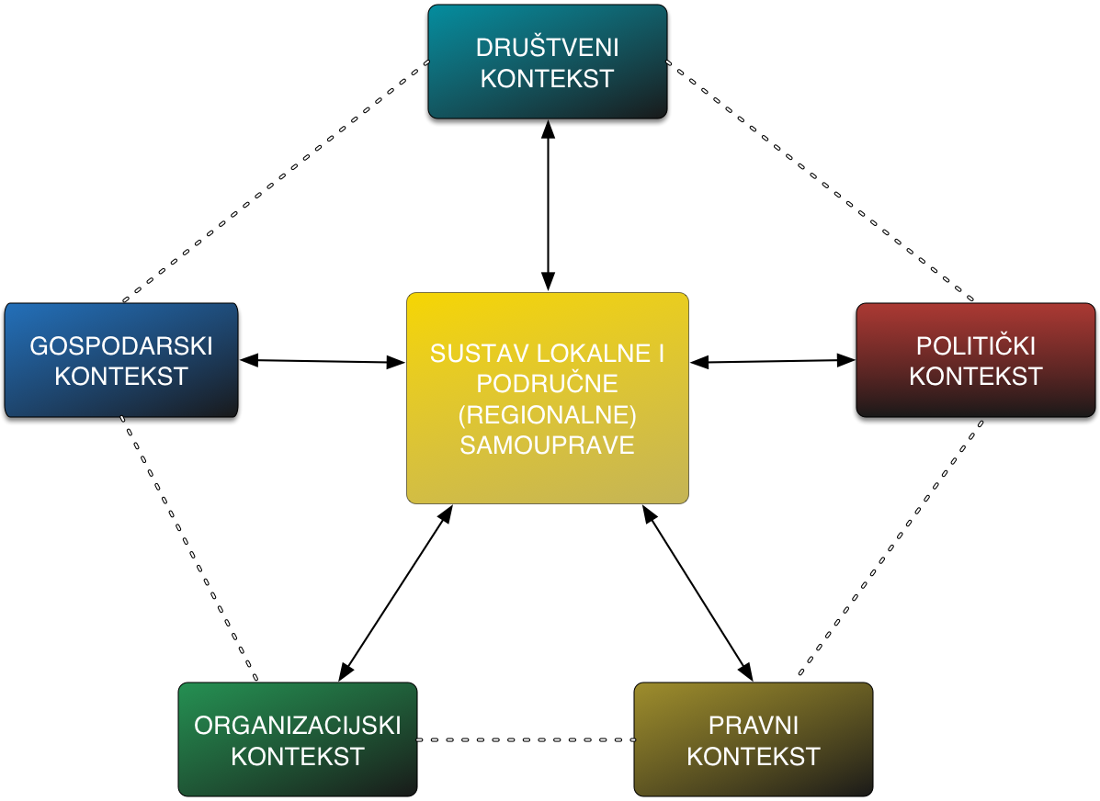
KONTEKST REFORME (OKOLINA)

Slide 14
CILJ I SADRŽAJ REFORME
CILJ REFORME (u kontekstu cjelovite reforme javne uprave)
racionalnija, kvalitetnija i učinkovitija uprava
povećana dostupnost, brzina i kvaliteta usluga
SADRŽAJ REFORME
jačanje administrativnih i financijskih kapaciteta JLP(R)S;
jačanje autonomije JLP(R)S u planiranju, financiranju i pružanju javnih usluga na lokalnoj razini;
širenje nadležnosti JLP(R)S (decentralizacija) i stvaranje preduvjeta za daljnji prijenos poslova a središnje državne razine na razinu JLP(R)S;
smanjenje troškova funkcioniranja lokalne administracije;
povećanje racionalnosti u distribuciji sredstava iz državnog proračuna;
unaprjeđenje suradnje i koordinacije u planiranju i provedbi projekata od lokalnog i regionalnog značaja;
unaprjeđenje zakonitosti i transparentnosti rada;
jačanje lokalne demokracije i povećana građanska participacija u donošenju odluka na lokalnoj razini.

Slide 15
CILJ I SADRŽAJ REFORME
TEMELJNA PITANJA U RAZRADI PRIJEDLOGA REFORME
postojeći djelokrug i nadležnosti jedinica lokalne i područne (regionalne) samouprave i njihova međusobna interakcija, kao i interakcija s državnom upravom;
kvaliteta i racionalnost obavljanja postojećih poslova te mogućnosti i pretpostavke za daljnje preuzimanje novih poslova iz samoupravnog djelokruga
način financiranja i organizacije poslova iz lokalnog djelokruga;
teritorijalna organizaciju lokalne i područne (regionalne) samouprave.

Slide 16
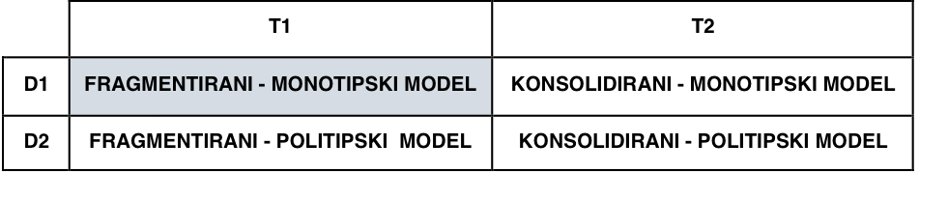
OSNOVE POLICY MODELA
DVA TEMELJNA IZBORA
u odnosu na teritorijalnu organizaciju: fragmentirani ili konsolidirani
u odnosu na distribuciju nadležnosti: monotipski i politipski
TRI POLICY OPCIJE U ODNOSU NA POSTOJEĆE STANJE
analiza sa stajališta doprinosa ostvarenju ciljeva reformi
analiza sa stajališta složenosti provedbe
RAZRAĐENI POLICY MODELI BIT ĆE UPUĆENI U JAVNU RASPRAVU

Slide 17
MINISTARSTVO UPRAVE
Maksimirska 63, 10000 Zagreb
Tel: 01 / 2357 555
Fax: 01 / 2357 607
E-mail: kontakt@uprava.hr
Web: http://uprava.gov.hr

